Slide 1

Dýchací soustava
Název školy: Základní škola Karla Klíče Hostinné
Autor: Ing. Lubor Dvořák
Název: VY_32_INOVACE_05_A_10_Dýchací soustava
Téma: Biologie člověka
Číslo projektu: CZ.1.07/1.4.00/21.2131

Slide 2
Autor | Ing. Lubor Dvořák
Vytvořeno dne | 26/11 2012
Odpilotováno dne | 27/11 2012 | ve třídě | VIII.B
Vzdělávací oblast | Přírodověda
Vzdělávací obor | Biologie člověka
Tematický okruh | Orgánové soustavy
Téma | Dýchací soustava
Klíčová slova | Srdce, plíce, krev, cévy

Slide 3
Dýchání
= výměna dýchacích plynů – kyslíku a oxidu uhličitého
Vnější (zevní) – plíce – prostředí
(plicní váčky s plicními sklípky)
Vnitřní - krev – buňky v těle
(všechny tkáně se okysličují)

Slide 4
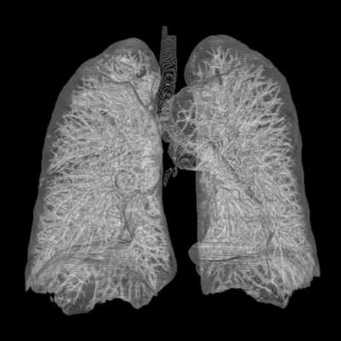
Plíce a průdušky

Slide 5
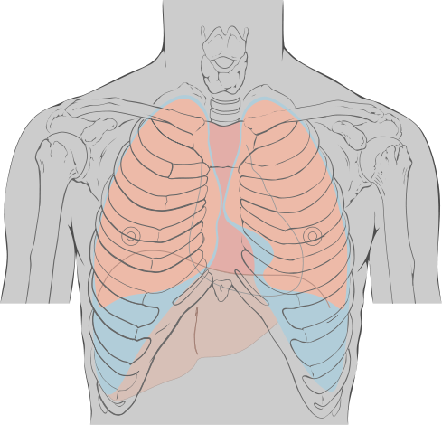
Rozdíl objemu
plic mezi nádechem
a výdechem

Slide 6
Dýchací cesty
Horní: nosní dutina a vedlejší dutiny nosní
nosohltan
Dolní: hrtan se štítnou chrupavkou (hlasivky)
průdušnice
2 průdušky
průdušinky
plicní váčky s plicními sklípky
plíce – pravá 3 laloky, levá 2 laloky
(kryty poplicnicí, která přechází v pohrudnici)

Slide 7
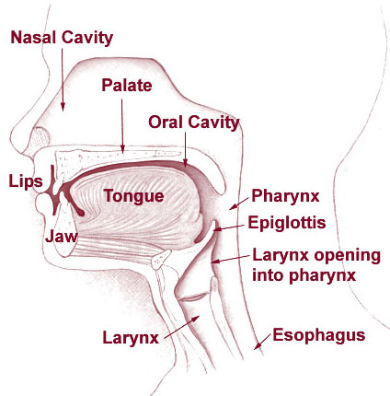
Nosní dutina

Slide 8
Jak dýcháme?
Střídá se vdech a výdech (mění se objem dutiny hrudní a břišní)
2 dýchací svaly – bránice
- mezižeberní svaly
Dechová frekvence – počet vdechů/výdechů / min.
Kyslíkový dluh – prohloubené dýchání - dlouhodobé
Vitální kapacita plic = objem plic při max. výdechu - spirometr

Slide 9
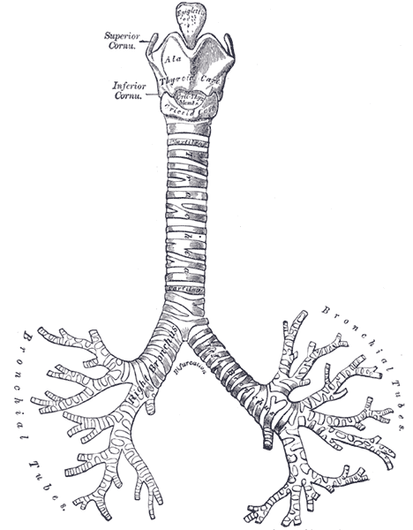
Hrtan,
průdušnice,
průdušky

Slide 10
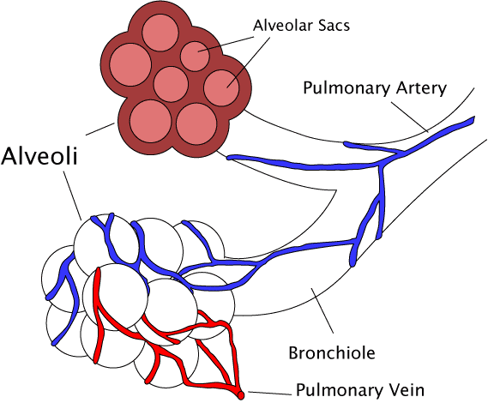
Průdušinky a sklípky

Slide 11
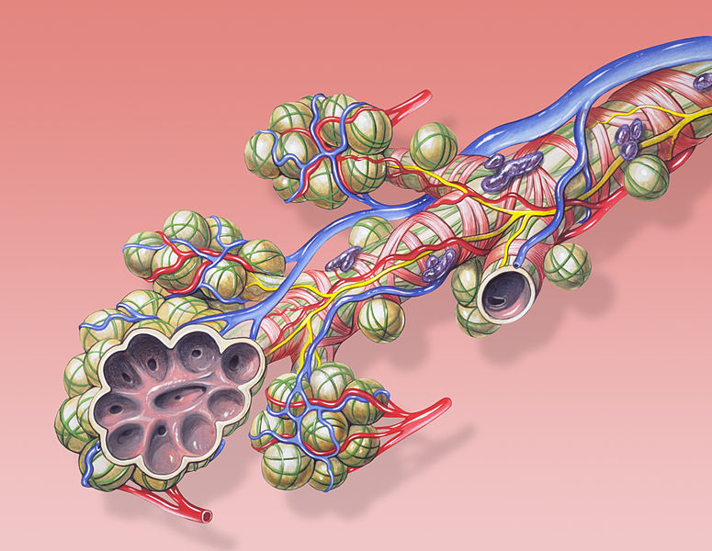
Okysličení krve v plicním sklípku

Slide 12
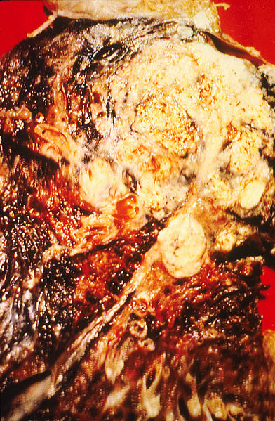
Plíce kuřáka
s dehtovými skvrnami (tmavé)
a karcinomem
– rakovinovým nádorem (světlý)

Slide 13
Zdroje:
ČERNÍK, Vladimír, Vítězslav BIČÍK a Zdeněk MARTINEC. Přírodopis: pro žáky základní školy (8. ročník) a nižší ročníky víceletých gymnázií. 1. vyd. Praha: SPN - pedagogické nakladatelství, 1998, 80 s. ISBN 80-859-3797-2.
AUTOR NEUVEDEN. http://de.wikipedia.org/wiki/Lunge [online]. [cit. 5.1.2013]. Dostupný na WWW: http://de.wikipedia.org/w/index.php?title=Datei:Thorax_Lung_3d_from_ct_scans.jpg&filetimestamp=20051203182755
AUTOR NEUVEDEN. http://de.wikipedia.org/wiki/Lunge [online]. [cit. 5.1.2013]. Dostupný na WWW: http://de.wikipedia.org/w/index.php?title=Datei:Thoracic_landmarks_anterior_view.svg&filetimestamp=20100804120353
AUTOR NEUVEDEN. http://cs.wikipedia.org/wiki/Pl%C3%ADce [online]. [cit. 5.1.2013]. Dostupný na WWW: http://cs.wikipedia.org/wiki/Soubor:Illu01_head_neck.jpg
AUTOR NEUVEDEN. http://cs.wikipedia.org/wiki/Pr%C5%AFdu%C5%A1ky [online]. [cit. 5.1.2013]. Dostupný na WWW: http://cs.wikipedia.org/wiki/Soubor:Gray961.png
AUTOR NEUVEDEN. http://cs.wikipedia.org/wiki/Pr%C5%AFdu%C5%A1inky [online]. [cit. 5.1.2013]. Dostupný na WWW: http://cs.wikipedia.org/wiki/Soubor:Alveoli_diagram.png
AUTOR NEUVEDEN. http://de.wikipedia.org/wiki/Lungenbl%C3%A4schen [online]. [cit. 5.1.2013]. Dostupný na WWW: http://de.wikipedia.org/w/index.php?title=Datei:Bronchial_anatomy.jpg&filetimestamp=20100804113135
AUTOR NEUVEDEN. http://cs.wikipedia.org/wiki/Rakovina_plic [online]. [cit. 5.1.2013]. Dostupný na WWW: http://cs.wikipedia.org/wiki/Soubor:Cancerous_lung.jpg

